Slide 1
DESIGN PATTERN
Lập trình hướng đối tượng

Slide 2
Nội dung
1
Tổng quan về Design Pattern
2
Factory Method
3
Abstract Factory
4
Builder

Slide 3
TỔNG QUAN VỀ DESIGN PATTERN

Slide 4
Khái niệm
Design Pattern là các giải pháp tái sử dụng chung hoặc để giải quyết các vấn đề thông thường trong thiết kế phần mềm.
Design Pattern cho thấy được: mối quan hệ và sự tương tác giữa các lớp hoặc đối tượng. Bên cạnh đó, còn giúp cho chương trình tăng tốc độ xử lí.

Slide 5
Phân loại
Gồm 3 loại chính:
+ Creational: khởi tạo các lớp hoặc đối tượng thường có mối quan hệ kế thừa hoặc phụ thuộc. Các mẫu cơ bản: Factory method, Abstract factory, Builder, Prototype, Object pool, Singleton,…
+ Structural: tổ chức các lớp và các đối tượng khác nhau để cấu thành một cấu trúc lớn và cung cấp một số phương thức mới. Các mẫu cơ bản: Adapter, Bridge, Composite, Decorator, Facade, Flyweight, Private class data, Proxy,...
+ Behavioral: xác định các mẫu giao tiếp chung giữa các đối tượng và nhận diện ra các mẫu này. Các mẫu cơ bản: Chain of responsibility, Command, Interpreter, Iterator, Mediator, Memento, Null Object, Observer, State, Strategy, Template method, Visitor,…

Slide 6
FACTORY METHOD

Slide 7
Bài toán
Giả sử có 4 loại hình trong toán học: hình chữ nhật, hình vuông, hình tròn và hình ellipse. Bài toán đặt ra là tính tổng diện tích tất cả các hình trong 1 mảng (gồm n hình thuộc 4 loại bất kỳ nêu trên)?

Slide 8
Bài toán
Vấn đề
Làm thế nào để tạo ra một mảng có chứa nhiều loại hình?
Làm thế nào đồng bộ hóa phương thức tính diện tích của từng loại hình để tính tổng diện tích?

Slide 9
Khái niệm
Factory Method là một “creational design pattern” liên quan đến việc khởi tạo một đối tượng (object).
“Định nghĩa một “interface“ cho việc khởi tạo một đối tượng, nhưng để các lớp con quyết định sự khởi tạo của đối tượng. Factory Method cho phép một lớp (base class) trì hoãn sự khởi tạo của các lớp con” (Gang of four).

Slide 10
Phân loại
2 loại
Phương thức tạo đối tượng được chứa trong factory.
Phương thức tạo đối tượng do Client tự định nghĩa.

Slide 11
Phân loại
Phương thức tạo đối tượng được chứa trong factory: Có thể hoàn toàn tách rời việc lựa chọn kiểu khởi tạo cho một đối tượng từ client. Bởi vì, factory bây giờ có trách nhiệm quyết định loại kiểu dữ liệu nào của đối tượng sẽ được khởi tạo thông qua “input”. Client chỉ cần gọi phương thức khởi tạo của factory mà không cần quan tâm đến việc thực thi khởi tạo của đối tượng.

Slide 12
Phân loại
Phương thức tạo đối tượng sẽ do Client tự định nghĩa: Khi factory thêm một sản phẩm mới thì client sẽ cần phải có một số thay đổi tương ứng và biên dịch lại mã nguồn.Có nghĩa là client cần thêm một thang điều kiện mới (else if) để ra đối tượng mới thêm vào.

Slide 13
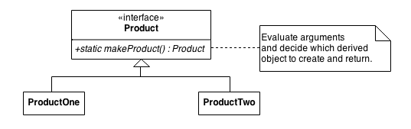
Cấu trúc
Product: là một factory chứa phương thức để tạo đối tượng cụ thể (ProductOne hoặc ProductTwo).
ProductOne, ProductTwo: là các đối tượng cụ thể cần tạo.

Slide 14
Các bước cài đặt
Bước 1: Nếu có một hệ thống các lớp kế thừa để thực hiện đa hình, cần xem xét thêm khả năng tạo đa hình bằng cách định nghĩa một static factory method trong lớp cơ sở.
Bước 2: Thiết kế các đối số tương ứng với các lớp cụ thể (concrete class). Cần xác định các tính chất và đặc điểm cần thiết và đủ để phân biệt các lớp cụ thể (concrete class).
Bước 3: Xem xét việc thiết kế một nhóm đối tượng, bên trong sẽ cho phép các đối tượng đó được tái sử dụng (đa hình) thay vì được tạo từ đầu.
Bước 4: Xem xét việc tạo ra các hàm dựng trong private hoặc protected.

Slide 15
Ứng dụng thực tế
VD1:
Giả sử tiền ảo gồm 2 loại chính : Bitcoin và Ethereum. Ta có yêu cầu cần quy đổi một lượng tiền ảo ra tiền USD. Tiền ảo tổng quát (Virtual Money) là một factory dựa vào input mà factory sẽ tạo ra các loại tiền ảo cụ thể là Bitcoin hoặc Ethereum.

Slide 16
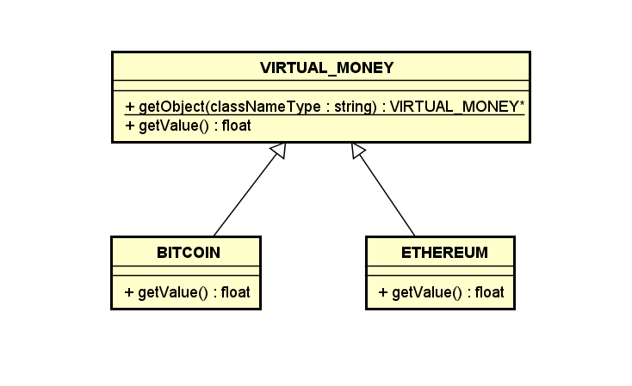

Slide 17
Ứng dụng thực tế
VD2:
Factory Method được tìm thấy trong các nhà máy sản xuất đồ chơi bằng bột nhưa đúc. Để đúc một mẫu đồ chơi, cần có các khuôn mẫu với các hình dạng khác nhau để tiêm nhựa vào. Khuôn tổng quát là một factory, và dựa vào yêu cầu mà factory này sẽ tạo ra các khuôn có hình dạng cụ thể (xe, con vịt, máy bay,…).

Slide 18
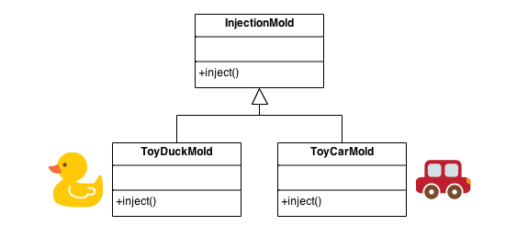
Ứng dụng thực tế

Slide 19
ABSTRACT FACTORY

Slide 20
Bài toán
Giả sử có 4 loại hình trong toán học: hình chữ nhật, hình vuông, hình tròn và hình ellipse. Ta gọi:
+ Nhóm hình “thẳng” bao gồm: hình chữ nhật - hình vuông.
+ Nhóm hình “cong” bao gồm: hình tròn - hình ellipse.
+ Nhóm hình “phức tạp” bao gồm: 1 hình thẳng phức tạp - 1 hình cong phức tạp (hình chữ nhật – hình ellipse).
+ Nhóm hình “đơn giản” bao gồm: 1 hình thẳng đơn giản - 1 hình cong đơn (hình vuông - hình tròn).
Bài toán đặt ra: tạo ra một mảng hình “đơn giản” (“phức tạp”) mà không được chỉ định rõ class cụ thể của từng loại hình.

Slide 21
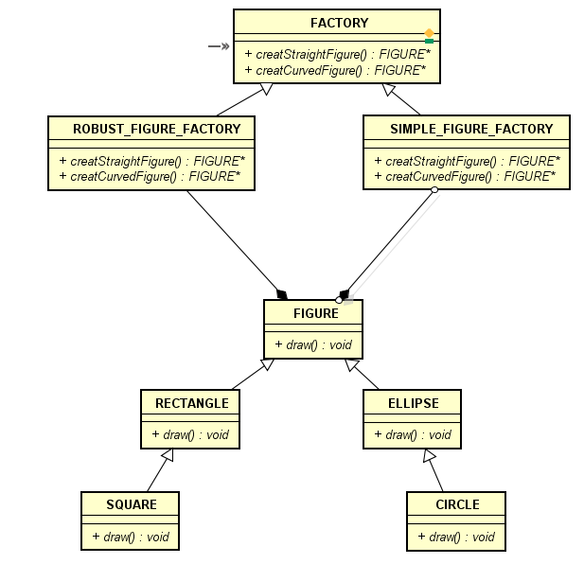

Slide 22
Bài toán
Vấn đề
Làm thế nào để class hình “đơn giản” độc lập với cách mà các đối tượng nó yêu cầu được tạo ra?
Làm thế nào để một đối tượng có quan hệ kế thừa hoặc phụ thuộc được tạo ra?

Slide 23
Khái niệm
Cung cấp một “interface” cho việc khởi tạo một nhóm các đối tượng có quan hệ kế thừa hoặc phụ thuộc mà không cần chỉ định rõ các lớp cụ thể của nó.
Là một mẫu gần tương tự như Factory Method được coi là một mô hình trừu tượng khác trên Factory Method. Abstract Factory làm việc như một “super factory” đảm nhận công việc tạo ra các nhà máy nhỏ.
Cung cấp một giải pháp để đóng gói một nhóm các Factory riêng lẻ.

Slide 24
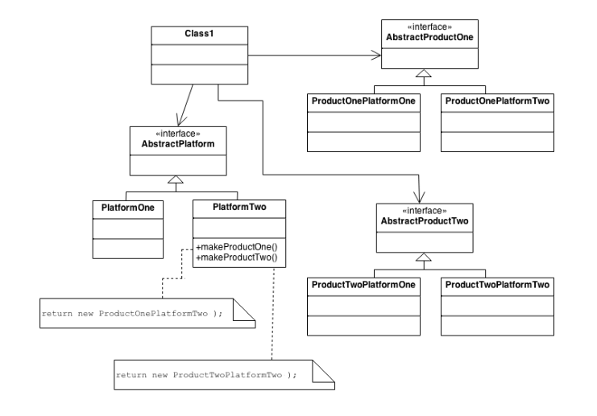
Cấu trúc

Slide 25
Cấu trúc
Abstract Platform (Abstract Factory): Khai báo một interface cho các phương thức khởi tạo các sản phẩm trừu tượng (abstract product).
Concrete Platform (Concrete Factory): định nghĩa các hàm đã khai báo trong Abstract Platform để tạo ra sản phẩm cụ thể (concrete product).
Product: định nghĩa các đối tượng sản phẩm được tạo bởi các concrete platform tương ứng.
Client: chỉ cần khai báo interface (abstract platform) và các sản phẩm trừu tượng (abstract product).

Slide 26
Các bước cài đặt
Bước 1: Xác định liệu các platform có độc lập với nhau hay không và các phương thức khởi tạo có là nguồn vấn đề chính hay không.
Bước 2: Lập ma trận các platform tương ứng với các sản phẩm.
Bước 3: Định nghĩa một interface (Abstract Factory) và khai báo các phương thức khởi tạo cần thiết.
Bước 4: Định nghĩa một lớp con của Abstract Factory cho mỗi platform để đóng gói các sản phẩm tương ứng.
Bước 5: Người dùng chỉ cần yêu cầu Factory khởi tạo product mong muốn.

Slide 27
Ứng dụng thực tế
VD1:
Abstract Factory được tìm thấy trong thiết bị dập kim loại (stamping equipment) được sử dụng trong sản xuất ô tô ở Nhật Bản:
Thiết bị dập kim loại chính là một Abstract Factory có trách nhiệm khởi tạo tự động các khuôn dập.
Mỗi khuôn dập tương ứng với một bộ phận của một ô tô (wheel, hood, door) là một platform.

Slide 28
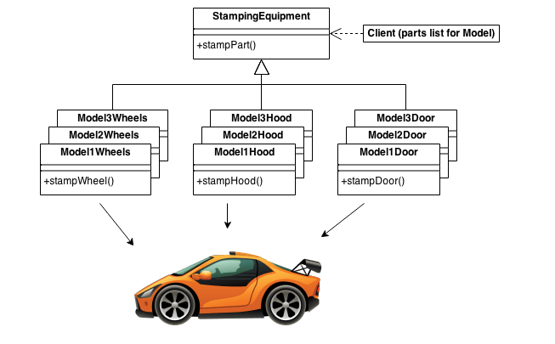
Ứng dụng thực tế

Slide 29
BUILDER

Slide 30
Bài toán
Giả sử nhà ở thông thường có 2 loại: loại thường và loại sang trọng. Một căn nhà cho biết được cấu thành bởi các phần:
+ Cửa sổ.
+ Cửa chính.
+ Phòng tắm.
+ Phòng bếp.
+ Sàn nhà.
Nhà loại thường sẽ bao gồm các phần loại thường và nhà sang trọng sẽ bao gồm các phần sang trọng.
Bài toán đặt ra: xây dựng 1 căn nhà thuộc 1 trong 2 loại nêu trên.

Slide 31
Bài toán
Vấn đề
Làm thế nào để có thể tạo ra các loại nhà cụ thể của một đối tượng nhà có cấu trúc phức tạp?
Làm thế nào có thể đơn giản hóa việc tạo một đối tượng phức tạp?

Slide 32
Khái niệm
Builder cung cấp một giải pháp linh hoạt cho vấn đề tạo ra các đối tượng khác nhau trong lập trình hướng đối tượng.
Phân tách việc xây dựng (construct) một đối tượng phức tạp (complex object) từ đại diện (base representation) của nó sao cho cùng một quá trình xây dựng có thể tạo ra các đại diện khác nhau (concrete representation).
Builder được dùng để xây dựng 1 đối tượng phức tạp theo từng bước (step by step) và bước cuối cùng sẽ trả về đối tượng cần thiết. Quá trình xây dựng đối tượng trong base representation thường chung chung (generic) để nó có thể được kế thừa và tạo ra các đại diện cụ thể (concrete representation) khác nhau.

Slide 33
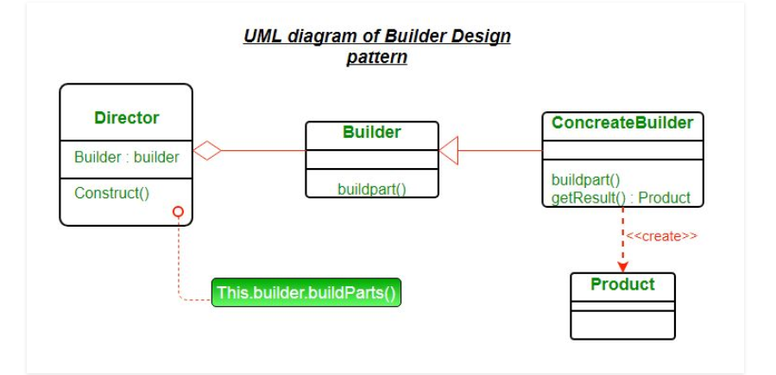
Cấu trúc

Slide 34
Cấu trúc
Product: định nghĩa các loại của đối tượng phức tạp (type of complex object).
Builder: là một lớp cơ sở để định nghĩa tất cả các bước để tạo ra một sản phẩm cụ thể (concrete product). Mỗi bước sẽ xây dựng một phần của sản phẩm (build part) và thường chung chung để các lớp con có thể kế thừa và định nghĩa lại. Phương thức getProduct() được dung để trả về sản phẩm cuối cùng. Lớp builder được xem là một interface đơn giản.

Slide 35
Cấu trúc
ConcreteBuilder: là các lớp con của lớp cơ sở Builder, mỗi lớp tương ứng với một loại của đối tượng phức tạp và có chức năng tạo ra sản phẩm cụ thể.
Director: điều khiển quá trình tạo ra sản phẩm cuối cùng và có trách nhiệm khởi tạo Builder đồng thời phương thức Construct() sẽ được gọi. Phương thức này bao gồm một tham số để bắt lấy builder cụ thể (concrete builder). Director sẽ gọi các phương thức của builder cụ thể này một cách chính xác để tạo ra sản phẩm. Khi hoàn tất quá trình, phương thức getProduct() có thể được gọi từ Builder để trả về sản phẩm cuối cùng.

Slide 36
Các bước cài đặt
Bước 1: Xác định thông tin đầu vào (input) và các đại diện (representation) có thể có.
Bước 2: Đóng gói việc phân tích thông tin đầu vào trong lớp Director.
Bước 3: Thiết kế một giao thức tiêu chuẩn cho việc tạo các đại diện (representation) đầu ra. Đặt bước này vào lớp Builder interface.
Bước 4: Định nghĩa một lớp Concrete Builder (kế thừa từ Builder) tương ứng với mỗi loại đại diện có thể có.
Bước 5: Client sẽ tạo ra một đối tượng Director và một đối tượng Builder cụ thể.
Bước 6: Client yêu cầu Director xây dựng (Construct()) một trong các đại diện.
Bước 7: Client yêu cầu Builder trả ra sản phẩm cuối cùng.

Slide 37
Ứng dụng thực tế
VD1:
Builder được ứng dụng trong các trại huấn luyện NFL, họ sử dụng mô hình Builder để triển khai lịch thi đấu NFL dưới sự chỉ dẫn của NFL Scheduler.
Các lịch thi đấu NFL có cấu trúc giống nhau và gồm các phần:
+ Ngày thi đấu.
+ Giờ thi đấu.
+ Đội chủ nhà.
+ Đội đối thủ.

Slide 38
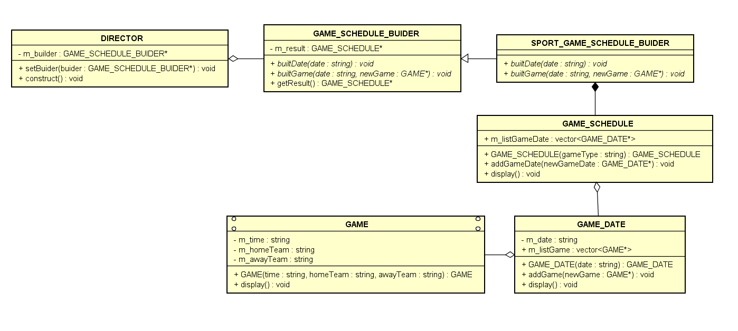
Ứng dụng thực tế

Slide 39
Thank you
Nguồn tham khảo: SourceMaking, WikiMedia, GeeksForGeeks

